Slide 1
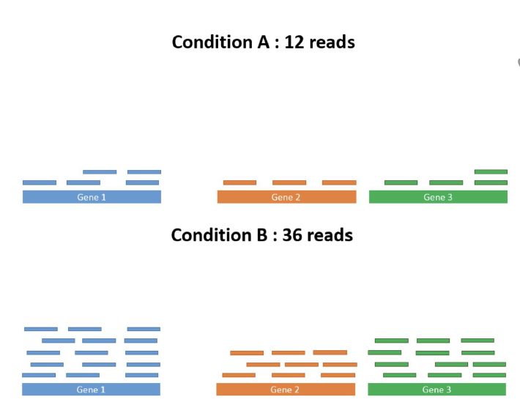
Condition A: 12 reads
Condition B : 36 reads

Slide 2

Seurat Object
$$@$$
assays
$
RNA
$
counts
(matrice des comptages bruts G x C)

Slide 3

Seurat Object
Seurat Object
$$@$$
$$@$$
assays
meta.data
(info sur les cellules)
assays
meta.data
(info sur les cellules)
$
$
RNA
$
RNA
$
orig.ident
nCount_RNA
nFeatures_RNA
orig.ident
nCount_RNA
nFeatures_RNA
log10GenesPerUMI
percent.mt
$
counts
(matrice des comptages bruts G x C)
$
counts
(matrice des comptages bruts G x C)

Slide 4

Seurat Object
$$@$$
assays
meta.data
(info sur les cellules)
commands
$
$
RNA
$
NormalizeData.RNA$ ……
orig.ident
nCount_RNA
nFeatures_RNA
log10GenesPerUMI
percent.mt
$
counts
(matrice des comptages bruts G x C)
data
(matrice des comptages normalisés GxC)

Slide 5
Seurat Object
$$@$$
assays
meta.data
(info sur les cellules)
commands
$
$
RNA
$
NormalizeData.RNA$ ……
FindVariableFeatures.RNA$...
orig.ident
nCount_RNA
nFeatures_RNA
log10GenesPerUMI
percent.mt
$
counts
(matrice des comptages bruts G x C)
data
(matrice des comptages normalisés GxC)

Slide 6

Seurat Object
$$@$$
assays
meta.data
(info sur les cellules)
commands
$
$
RNA
$
NormalizeData.RNA$ ……
FindVariableFeatures.RNA$...
orig.ident
nCount_RNA
nFeatures_RNA
log10GenesPerUMI
percent.mt
$
counts
(matrice des comptages bruts G x C)
data
(matrice des comptages normalisés GxC)
scale.data
(matrice des données centrées-réduites JxC)

Slide 7

Seurat Object
$$@$$
assays
meta.data
(info sur les cellules)
reductions
commands
$
$
$
RNA
$
pca
$PC_k
@cell.embeddings
@feature.loadings
@stdev
NormalizeData.RNA$ ……
FindVariableFeatures.RNA$...
ScaleData.RNA$......
RunPCA.RNA$.......
orig.ident
nCount_RNA
nFeatures_RNA
log10GenesPerUMI
percent.mt
$
counts
(matrice des comptages bruts G x C)
data
(matrice des comptages normalisés GxC)
scale.data
(matrice des données centrées-réduites JxC)

Slide 8
Seurat Object
$$@$$
assays
meta.data
(info sur les cellules)
reductions
commands
$
$
$
RNA
$
pca
$PC_k
@cell.embeddings
@feature.loadings
@stdev
tsne
$tSNE_1 ou tSNE_2
@cell.embeddings
NormalizeData.RNA$ ……
FindVariableFeatures.RNA$...
ScaleData.RNA$......
RunPCA.RNA$.......
FindNeighbors.RNA.pca$.....
RunTSNE$.....
orig.ident
nCount_RNA
nFeatures_RNA
log10GenesPerUMI
percent.mt
$
counts
(matrice des comptages bruts G x C)
data
(matrice des comptages normalisés GxC)
scale.data
(matrice des données centrées-réduites JxC)

Slide 9
Seurat Object
$$@$$
assays
meta.data
(info sur les cellules)
reductions
commands
$
$
$
RNA
$
pca
$PC_k
@cell.embeddings
@feature.loadings
@stdev
tsne
$tSNE_1 ou tSNE_2
@cell.embeddings
umap
$umap_1 et umap_2
@cell.embeddings
NormalizeData.RNA$ ……
FindVariableFeatures.RNA$...
ScaleData.RNA$......
RunPCA.RNA$.......
FindNeighbors.RNA.pca$.....
RunTSNE$.....
RunUMAP.RNA.pca$....
orig.ident
nCount_RNA
nFeatures_RNA
log10GenesPerUMI
percent.mt
$
counts
(matrice des comptages bruts G x C)
data
(matrice des comptages normalisés GxC)
scale.data
(matrice des données centrées-réduites JxC)

Slide 10
Seurat Object
$$@$$
assays
meta.data
(info sur les cellules)
reductions
commands
$
$
$
RNA
$
pca
$PC_k
@cell.embeddings
@feature.loadings
@stdev
tsne
$tSNE_1 ou tSNE_2
@cell.embeddings
umap
$umap_1 et umap_2
@cell.embeddings
NormalizeData.RNA$ ……
FindVariableFeatures.RNA$...
ScaleData.RNA$......
RunPCA.RNA$.......
FindNeighbors.RNA.pca$.....
RunTSNE$.....
RunUMAP.RNA.pca$....
FindClusters$......
orig.ident
nCount_RNA
nFeatures_RNA
log10GenesPerUMI
percent.mt
seurat_clusters
$
counts
(matrice des comptages bruts G x C)
data
(matrice des comptages normalisés GxC)
scale.data
(matrice des données centrées-réduites JxC)

Slide 11


Spatial Transcriptomic
Seurat Object
$$@$$
assays
meta.data
(info sur les spots)
images
$
$
$
……..
Spatial
$
orig.ident
nCount_Spatial
nFeature_Spatial
centroids
$
$$@$$
counts
(matrice des comptages bruts G x C)
coords
bbox
…..

Slide 12

Seurat Object
$$@$$
assays
meta.data
(info sur les spots)
images
$
$
$
……..
SCT
Spatial
orig.ident
nCount_Spatial
nFeature_Spatial
$
centroids
$
$
$$@$$
counts
(comptages bruts G x C)
coords
bbox
…..
counts
(matrice des comptages bruts G x C)
data
(matrice des comptages normalisés G x C)
scaled.data
(matrice des données normalisées réduites J x C)

Slide 13

Seurat Object
$$@$$
assays
meta.data
(info sur les spots)
reductions
images
$
$
$
$
……..
SCT
Spatial
pca
$PC_k
@cell.embeddings
@feature.loadings
@stdev
umap
$umap_1 et umap_2
@cell.embeddings
orig.ident
nCount_Spatial
nFeature_Spatial
$
$
centroids
$
$$@$$
counts
(comptages bruts G x C)
coords
bbox
…..
counts
(matrice des comptages bruts G x C)
data
(matrice des comptages normalisés G x C)
scaled.data
(matrice des données normalisées réduites J x C)

